Slide 1
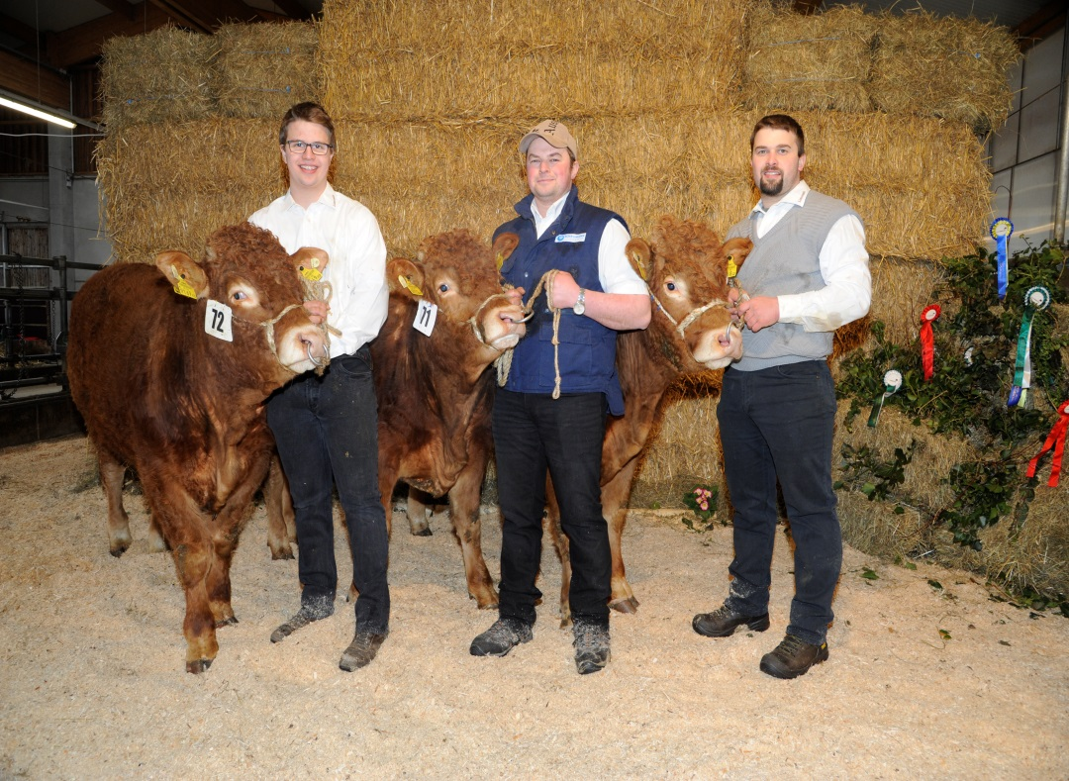
Züchterstammtisch 2017
3. NÖ. Fleischrindertag in
Bergland 2017

Slide 2
Aufteilung aller Rassen nach Bundesländer
Österreich | Kontrollbetriebe | Kontrollkühe | Zuchtbetriebe | Herdebuchkühe | Herden-größe
 | 2665 | 26454 | 2602 | 24117 | 10,1
Differenz 2015/2016 | + 68 | + 198 | + 84 | + 316 | 9,9
 | Kontrollbetriebe | Kontrollkühe | Zuchtbetriebe | Herdebuchkühe | Herden-größe
Burgenland | 18 | 646 | 18 | 538 | 35,9
Kärnten | 422 | 4181 | 414 | 4042 | 10,1
Niederösterreich | 458 | 5623 | 433 | 5061 | 12,3
Oberösterreich | 263 | 3155 | 258 | 2944 | 12,0
Salzburg | 309 | 2930 | 303 | 2649 | 9,5
Steiermark | 463 | 5520 | 451 | 5181 | 11,9
Tirol | 579 | 3476 | 575 | 3059 | 6,0
Vorarlberg | 153 | 923 | 150 | 642 | 6,0

Slide 3
Aufteilung der Fleischrinder- kontrollkühe nach Bundesländer in %

Slide 4
Aufteilung der Rassen in Österreich

Slide 5
Aufteilung der Rassen in Niederösterreich

Slide 6
Ergebnisse der Fleischleistungskontrolle 2016 aller Rassen
Österreich | GG | 200-TG | 365-TG
M | 41,8 | 1145 | 1018
W | 39,5 | 1042 | 890
NÖ | GG | 200-TG | 365-TG
M | 41,7 | 1131 | 1054
W | 39,1 | 1034 | 908
Wiegedaten Österreich 61478 ohne GG
Wiegedaten NÖ 12876 ohne GG
WICHTIGER HINWEIS FÜR BETRIEB
Frühwarnsystem zur Feststellung des 200- und 365-Tage- Gewichtes

Slide 7
Die größte Rassenvielfalt gibt es in Niederösterreich
Foto: BOKU Wien

Slide 8
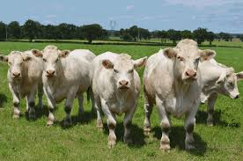
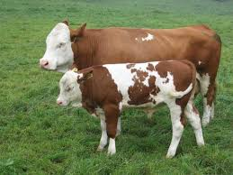
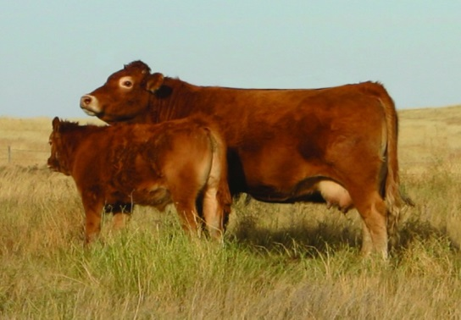
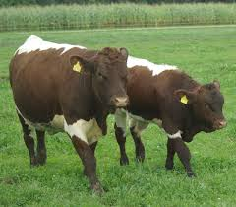
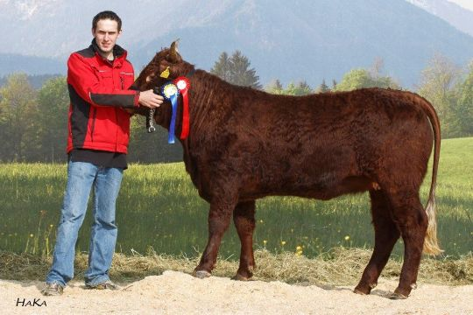
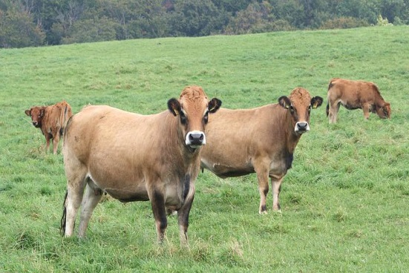
Nur Phänotyp hornlose Tiere werden erhoben
Blonde d`Aquitaine
Charolais
Fleckvieh-Fleisch
Limousin
Pinzgauer
Salers
Aubrac
+ Spontanmutationen bei allen Rassen

Slide 9
Die Kennzeichnung des Hornstatus ist beim Namen angehängt z.B. Leon PP.
P = Tier selbst ist hornlos (Phänotyp), die Vererbung ist noch nicht bekannt (Genotyp)
PP = homozygot (reinerbig) hornlos, alle Nachkommen sind hornlos
Pp = heterozygot (mischerbig) hornlos, die Hälfte der Nachkommen sind hornlos
PS = Wackelhorn – Ausprägung oder Kruste

Slide 10
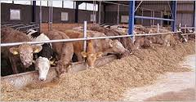
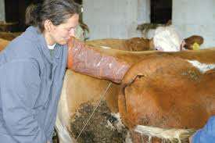
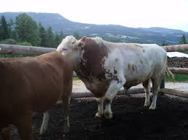
Die LKV mobil App – Die ganze Herde in der Hosentasche

Slide 11
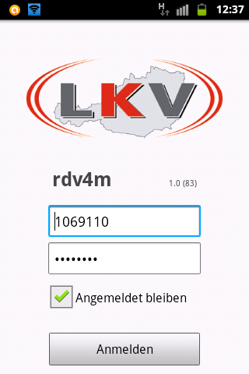
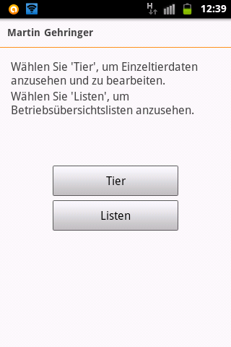
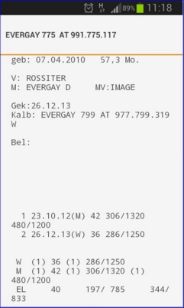
Login
gewünschte Aktion
Tierinfo
Module

Slide 12
Milch-Trächtigkeitstest ab Tag 28
Tipp:
Trächtigkeitstest zur Absicherung vor einer Schlachtung
Glykoprotein nur bei trächtigen Tieren
Zusammenarbeit mit Labor des TGD
hohe Sicherheit
stressfrei für die Kuh
risikofrei für den Embryo
Befund via SMS oder E-Mail
direkter Eintrag im RDV
C.Kapl

Slide 13
Information und Serviceangebot LKV NÖ
Besprechen und Interpretieren der Reports (Zuchtbuchauszüge Fleisch und Vatertiere, Wiegebericht, Jahresbericht Fleisch, Tierliste)
Beratung bezüglich AMA Gütesiegel
M-Rind Betriebserhebungsbogen (Rinderbörse)
Hinweis auf Vermarktungsmöglichkeit durch Nö Genetik (Verkaufskatalog)
Hinweis auf Programme des NÖ TGD (Kälbergesundheit, Parasitenbekämpfung, Mineralstoffstatus, Trächtigkeitstest)
Aufrauen von planbefestigten Laufflächen und Spaltenböden
Untersuchung der Wasserqualität zur Eigenkontrolle
Bereitstellung der LKV Wiegeeinrichtung (Wiegebalken)
Hinweis auf LKV Homepage www.lkv-service.at
Hinweis auf RDV4M
Hinweis auf App

Slide 14
Unser Ziel ist es den Regelkreis der kontinuierlichen Verbesserung zu Optimieren
reibungslos ablaufende Prozesse (Leistungsprüfung MLP u. FLP, Beratung und Information)
Kundenzufriedenheit (Informationsvorsprung, bessere Vermarktungsmöglichkeit)
zufriedene Eigentümer (Vorstand, Geschäftsführung, Inspektoren, Aufsichtsdienst)
motivierte Mitarbeiter (alles ist in Ordnung, alles läuft rund, das ist beruhigend)
kontinuierlicher Verbesserungsprozess (Feedback, Schulung der KO)

Slide 15
Büro: Tor zum Landhaus, Stiege B, Rennbahnstraße 29, 3109 St. Pölten Tel. 02782/84109 Telefax 02782/81035 Labor : Schillerring 13, 3130 Herzogenburg Tel. 02782/84109 Telefax 02782/81035-20 Geschäftsstelle: Landhausplatz 1, 3109 St. Pölten E-Mail: office@noe-tgd.at Homepage: www.noe-tgd.at
Programme des NÖ TGD
mit Unterstützung des LKV NÖ

Slide 16
Qualitätsverbesserung und Qualitätssicherung in der Mutterkuhhaltung Homepage: www.noe-tgd.at
Programmbeschreibung
Teilnahmeerklärung

Slide 17
Qualitätsverbesserung und Qualitätssicherung in der Mutterkuhhaltung Homepage: www.noe-tgd.at
Ankaufsdaten
Förderbare Rassen

Slide 18
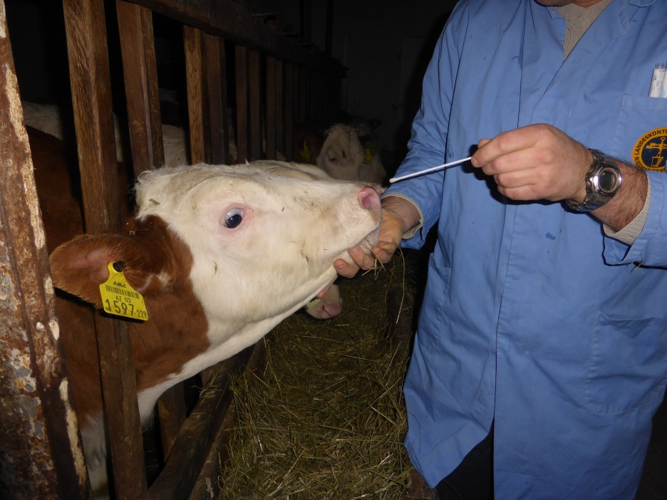
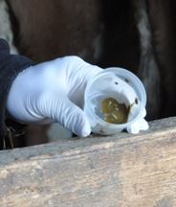
Programm zur Verbesserung der Kälbergesundheit
Untersuchungen des TGD
Biestmilch
Nasentupfer – Grippe
Kotproben
Probenmaterial und Einsendung kostengünstig über den LKV
Landwirt erhält Befund samt Antibiogramm
Mineralstoffstatus – Selen?
Abklärung und Vorbeuge mit TA Untersuchungskostenunterstützung durch TGD

Slide 19
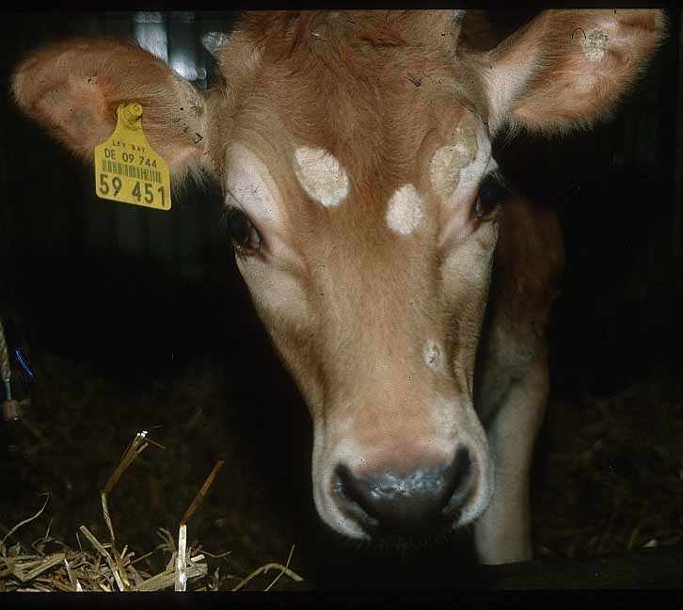
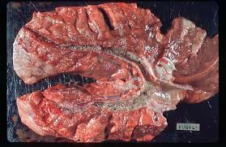
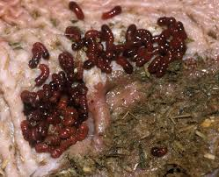
Parasitenbekämpfung in Niederösterreich Räude, Läuse, Dassellarven, Lungenwürmer, Magen- und Darmparasiten
Dasselbeulen
Trichophytie
Lungenwürmer
Ruminale Parasiten

Slide 20
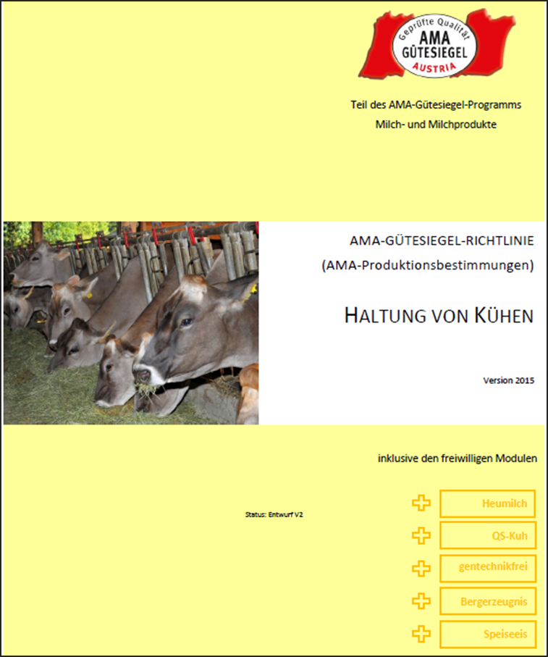
AMA Gütesiegel Haltung von Kühen
96%
Der LKV Mitglieder nehmen an QS Kuh teil

Slide 21
Neues Angebot durch Tochterfirma
LKV Austria Qualitätsmanagement GmbH

Slide 22
LKV Austria
Gegründet 2014
Bestehend aus den Landes-LKV‘s und ZAR
Aufgaben:
Qualitätssicherung im Bereich Leistungsprüfung
Unterstützung QS KUH
Weiterentwicklung Laborauswertung
Zertifizierungsstelle für BIO und GTF

Slide 23
Zertifizierungsstelle

Slide 24
Anregungen oder Beschwerden
LKV Niederösterreich für
Leistungsprüfung und Qualitätssicherung
bei Zucht-und Nutztieren
Tel.: +43 50 259 49150
www.lkv-service.at
oder
GF DI Karl Zottl (karl.zottl@lkv-service.at)
QM KI Gerhart Scheibenreiter
(gerhart.scheibenreiter@lkv-service.at)
0664/1960614

Slide 25
Der LKV wünscht ein
erfolgreiches Jahr 2017
Scheibenreiter Gerhart 0664/1960614

